Slide 1
2 AC
3
Chapitre 1
Les maladies et fonctionnement du système immunitaire.
Tâche 2
Compléter un schéma de l’organisation du Système immunitaire.

Slide 4



Slide 5

Chapitre 1: Les maladies et fonctionnement du système immunitaire
Séquence 1: Les maladies : causes, modes de transmission et prévention
Séquence 2: Rôle du système immunitaire dans la résistance aux maladies
Tâche 2
Compléter un schéma de l’organisation du Système immunitaire.
Tâche 3
Décrire le rôle de la phagocytose dans l’immunité.
Tâche 4
Décrire le rôle des lymphocytes T dans la lyse des cellules cibles
Tâche 5
Déduire le rôle des anticorps dans la guérison à partir des résultats expérimentaux.
Tâche 6
Expliquer le rôle du système immunitaire dans la défense de l’organisme contre les maladies.

Slide 6
Tâches à réussir
La tâche à réussir pendant la séance :
Déterminer les causes, les modes de transmission et les moyens de prévention de quelques maladies.
Réaction immunitaire
Antigène
Lymphocyte
Phagocyte
Rate
Thymus
Notions clés
Ganglion lymphatique
Systèmes immunitaires
Stratégies et outils didactiques
La leçon s’articule autour d’une tâche d’apprentissage globale visant la structuration du système immunitaire. Des informations sont mobilisées pour comprendre la fonction et l’organisation du système, tandis que des procédures sont fournies pour guider l’action.
La répétition de la tâche favorise l’automatisation de l’organisation du système immunitaire.
L’organisation des constituants du système immunitaire dans un tableau joue un rôle cognitif majeur. Elle réduit la charge cognitive, soutient la construction de schémas mentaux, favorise la compréhension systémique de l’immunité.
Eléments de feedback
Pendant le feedback, attirer l’attention des élèves sur les erreurs fréquentes :
Il faut distinguer les organes lymphoïdes primaires des organes lymphoïdes secondaires.
Faire la différence entre les cellules immunitaires et les organes lymphatiques.

Slide 7
Le feedback ne doit pas être un jugement sur l’élève ni sur ses capacités
Le feedback est une opportunité d’apprentissage pour les élèves en exploitant des erreurs ou de bonnes réponses
Le feedback permet aux élèves d’être conscients des critères de réussite d’une tâche
Le feedback encourage les élèves à identifier les erreurs à ne pas reproduire, ou alors les bonnes pratiques à renforcer
Demander aux élèves de justifier leurs réponses et de verbaliser leur raisonnement
Donner des feedbacks aux élèves de manière instantanée à chaque fois que l’occasion se présente (ne pas laisser passer des erreurs)
Donner un feedback spécifique, détaillé et objectif aux élèves:
  « Voici pourquoi c’est une bonne réponse »; « Voici ce que tu as bien fait … »
  « Voici pourquoi c’est une réponse incomplète. Voici l’erreur »
Ne pas donner de feedback ou donner du feedback de manière occasionnelle seulement
Donner un feedback générique sans préciser pourquoi: « Bien »; « C’est faux » ; « Excellent »
Porter un jugement de valeur sur l’élève: « Tu es intelligent »; « Tu es paresseux »; …
S’adresser uniquement à l’élève concerné
« Banque des pratiques pédagogiques efficaces »

Slide 8
10 min
10 min
5 min
15 min
10 min
05 min

Slide 9
10 min

Slide 10

Bonjour! Prêts pour démarrer notre séance? Allons-y!

Slide 11
2 min

Slide 12



Qui peut me rappeler la signification de ces icônes?
Demander à 3 élèves au hasard

Slide 13
Je participe activement.
Je lève la main pour participer
Je prête attention quand l’enseignant parle
Je prête attention quand d’autres camarades répondent à l’enseignant

Slide 14
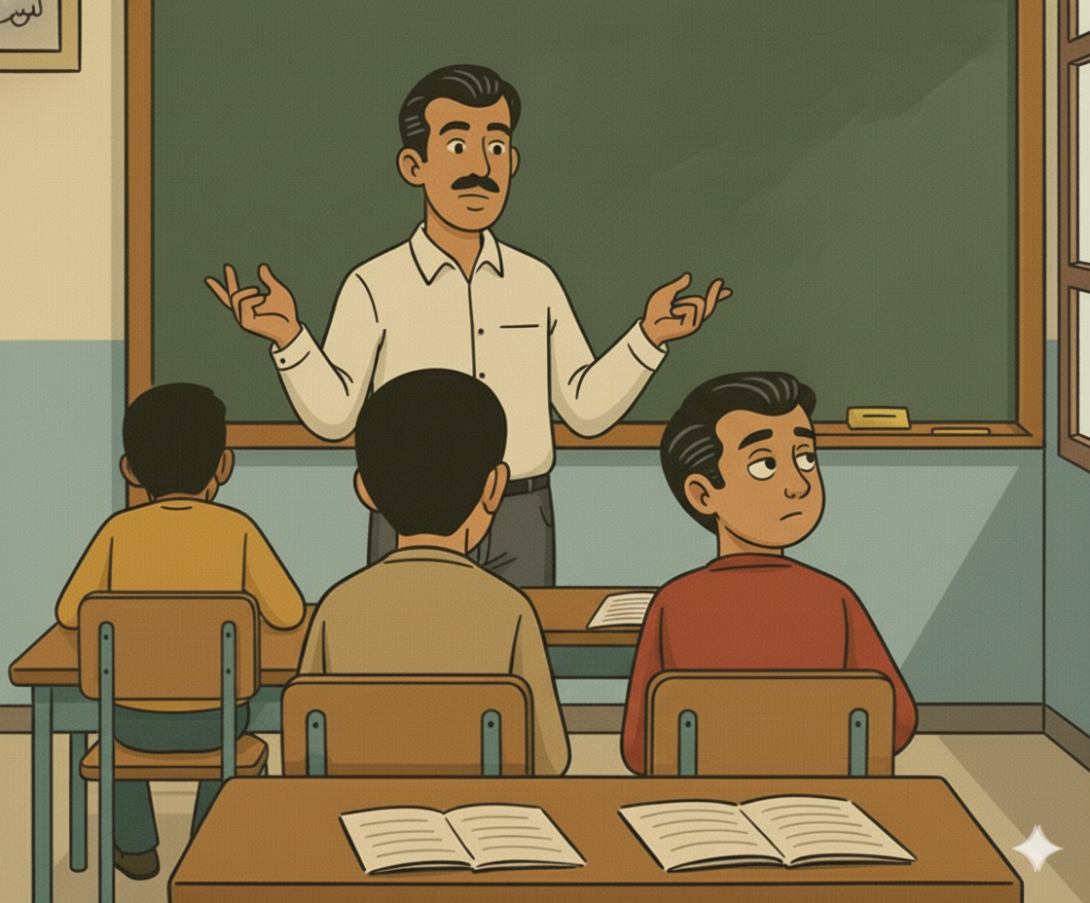
Voici une situation en classe. Que remarquez-vous ? Ce comportement est-il approprié ? Pourquoi ? Que faudrait-il améliorer ou changer ?
Demander à 3 élèves au hasard en justifiant leurs réponses

Slide 15
C’est un mauvais comportement. L’élève n’est pas attentif.
L'élève est distrait pendant l'explication : il regarde ailleurs et ne prête pas attention à l'enseignant.

Slide 16
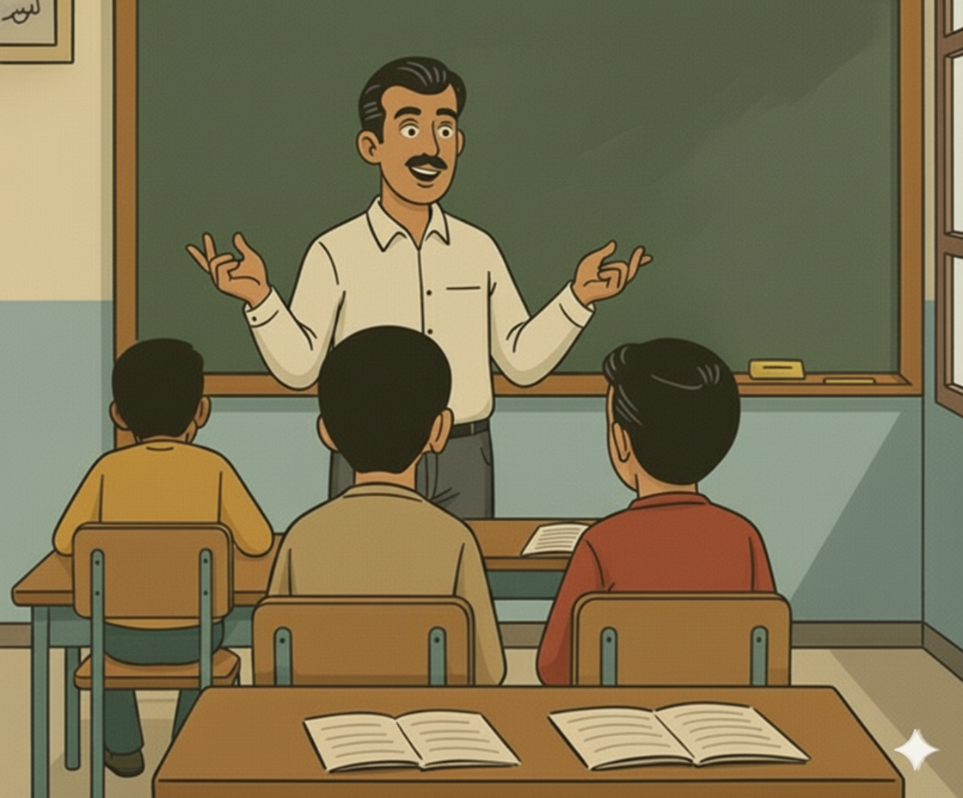
Voici le comportement attendu
La concentration passe aussi par le corps. Changer de posture envoie un signal d'alerte au cerveau pour l'inciter à écouter.

Slide 17
0 min

Slide 18

L’enseignant contrôle les réalisations d’un échantillon d’élèves avant de passer à la correction au tableau

Slide 19
3 min

Slide 20

Avant de commencer, pouvez-vous me donner des exemples d’agents pathogènes.
L’ensignant.e désigne quelques -uns pour répondre oralement.
1- Citez des exemples :
Des agents pathogènes comme :

Slide 21
Parfait ! Les agents pathogènes comme les bactéries, virus et les parasites peuvent causer des maladies.
L’ensignant.e désigne quelques -uns pour répondre oralement.
Des agents pathogènes comme :
Bactérie
Virus
Parasites
Champignons

Slide 22

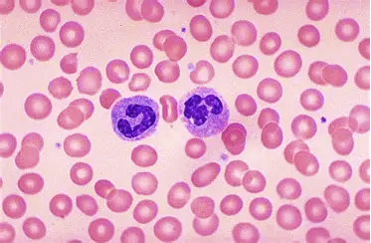
L’image ci-dessous montre le sang humain observé au microscope. Vous allez me dire les noms des cellules du sang en arabe et on va les traduire en français.
2- Complétez par ce qui convient:
Les cellules du sang sont :
a
………………………………………………..
b
………………………………………………..
Sang humain observé au microscope

Slide 23
Le sang est constitué de deux types de cellules.
Inviter les élèves à passer au tableau pour indiquer les cellules du sang.
Les cellules du sang sont :
a
Globules rouges : كريات حمراء
………………………………………………..
b
Globules blancs : كريات بيضاء
………………………………………………..
Sang humain observé au microscope

Slide 24
Activité préparatoire
5 min

Slide 25

Maintenant, regardez cette image : Elle illustre un enfant qui avait une grippe et il s’est rétablit après cinq jours sans prendre de médicaments.
Evoquer avec les élèves l’idée que le corps humain est doté d’un système immunitaire qui le protège contre les maladies et le guérit s’il tombe malade.
A votre avis, comment l’enfant a pu guérir sans médicaments ?

Slide 26
2 min

Slide 27
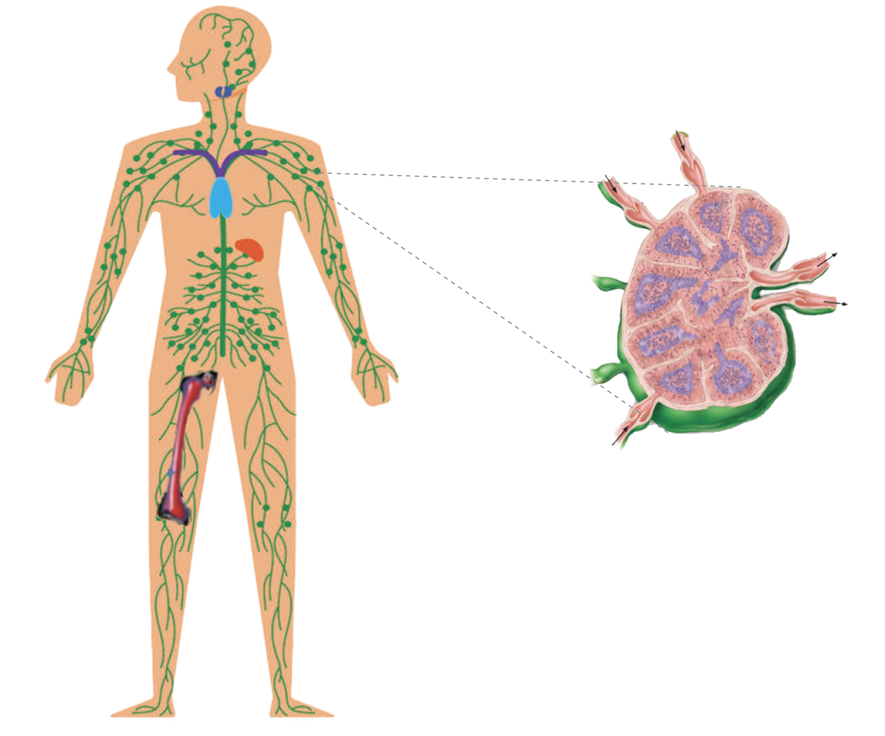
A la fin de cette séance, vous serez capables de connaitre l’organisation de notre système immunitaire.
Compléter un schéma de l’organisation du système immunitaire.

Slide 28
10 min

Slide 29
5 min

Slide 30
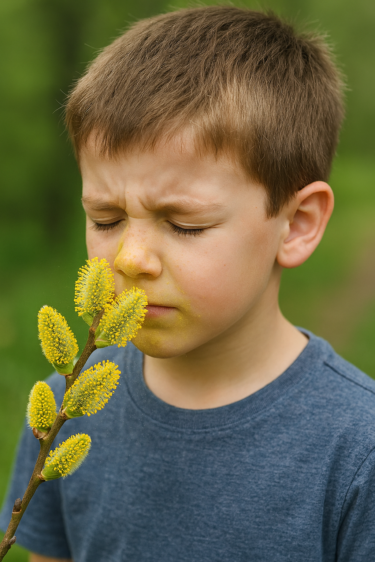
Commençons par préciser la fonction globale de notre système immunitaire.
Notre système immunitaire réagit contre toute substance qu’il considère étrangère. Il neutralise son impacte sur le corps.
Antigène
Toute substance qui déclenche une réaction immunitaire est appelée antigène.
Exemples d’antigène
Des grains de pollen حبوب اللقاح
Une partie d’une bactérie

Slide 31
Le système immunitaire permet donc à notre corps de se défendre, voici ses trois principaux constituants.
Organisation du système immunitaire chez l’Homme
Barrières naturelles
Cellules immunitaires
Système lymphatique

Slide 32
Je commence par identifier les barrières naturelles qui empêchent les microbes d’entrer à notre corps.
Barrières naturelles
Ce sont des barrières qui empêchent les agents pathogènes d’entrer dans l’organisme.
Exemples
La peau
La muqueuse
L’acide gastrique

Slide 33
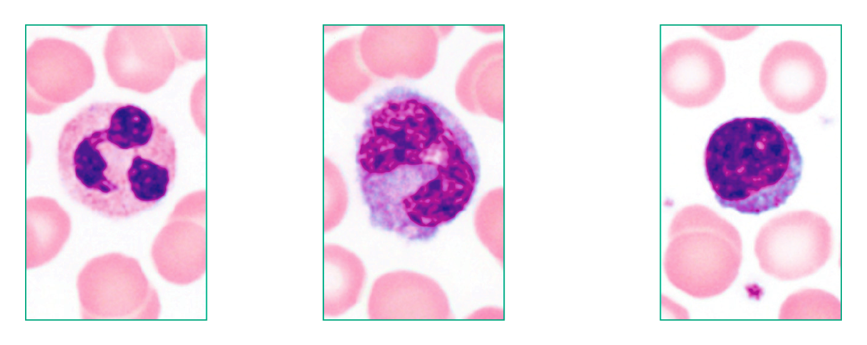
Ensuite, j’identifie les cellules responsables de l’immunité.
Cellules immunitaires
Ce sont les globules blancs du sang.
Exemples
Phagocytes
Lymphocyte

Slide 34
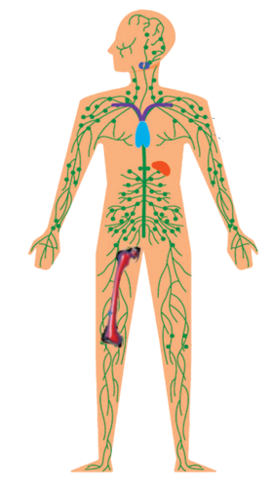
Enfin, j’identifie la structure du système lymphatique. Il est constitué d’un réseau et des organes.
Système lymphatique
Un réseau lymphatique
Des organes lymphatiques
Schéma du système lymphatique chez l’Homme

Slide 35
En parallèles à l’appareil circulatoire, le corps humain a un réseau lymphatique qui fait circuler la lymphe.
Système lymphatique
Un réseau lymphatique
Des organes lymphatiques
un réseau de petits vaisseaux qui transportent un liquide appelé la lymphe à travers le corps.
Vaisseaux lymphatiques
Schéma du système lymphatique chez l’Homme

Slide 36
Les organes lymphatiques se distinguent en primaires et secondaires.
Système lymphatique
Organes lymphoïdes primaires
Thymus
Un réseau lymphatique
Des organes lymphatiques
Organes lymphatiques primaires
Moelle osseuse
Lieu de formation des cellules immunitaire.
Schéma du système lymphatique chez l’Homme

Slide 37
Les organes lymphatiques secondaires sont le lieu de rencontre entre l’antigène et les lymphocytes.
Organes lymphoïdes secondaires
Système lymphatique
Amygdales
Un réseau lymphatique
Des organes lymphatiques
Organes lymphatiques secondaires
Rate
Ganglion lymphatique
Lieux où les lymphocytes rencontrent les antigènes et déclenchent la réponse immunitaire.
Schéma du système lymphatique chez l’Homme

Slide 38
5 min

Slide 39
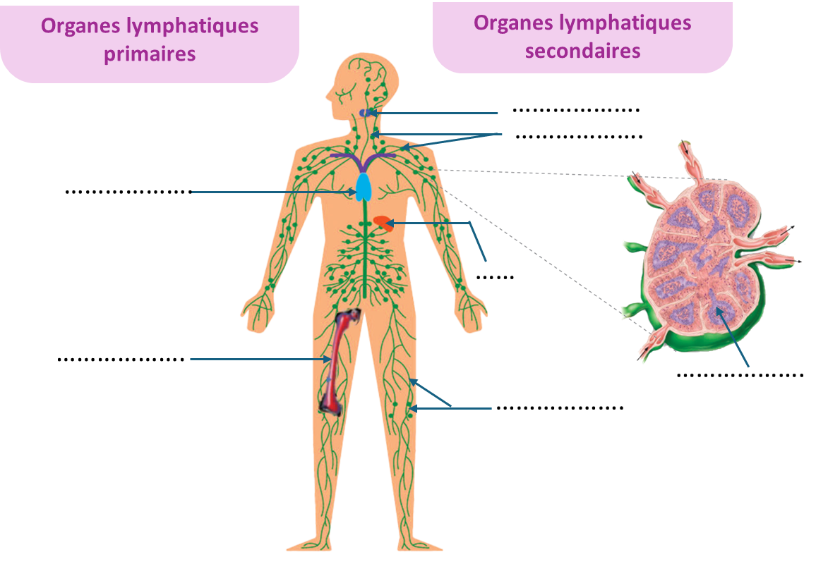
Je commence par identifier les composantes du support que je vais utiliser pour réaliser ma tâche.
Indiquer les différents supports utilisés: Un schéma légendé du système lymphoïde chez l’Homme. Un schéma d’une coupe d’un organe lymphoïde. Un tableau à compléter.
Tâche à réussir
Support : Schéma légendé + Tableau à compléter
Je réalise ma tâche en deux étapes :
Complétez la légende du schéma par ce qui convient.
Organisez les constituants du système immunitaire dans le tableau.
Barrière naturelle | Organes lymphoïdes |  | Cellules immunitaires
 | Primaires | Secondaires

Slide 40
Maintenant, je sais ce que contient le document et je peux l’utiliser pour répondre. Je commence par la première consigne. On me demande de compléter la légende du schéma.
Complétez la légende du schéma suivant par ce qui convient.
1
Organes lymphatiques primaires
Organes lymphatiques secondaires
Amygdales
……………….
……………….
Ganglions lymphatiques
Thymus
……………….
Rate
……
Moelle rouge
……………….
……………….
Groupe de lymphocytes
Vaisseaux lymphatiques
……………….

Slide 41
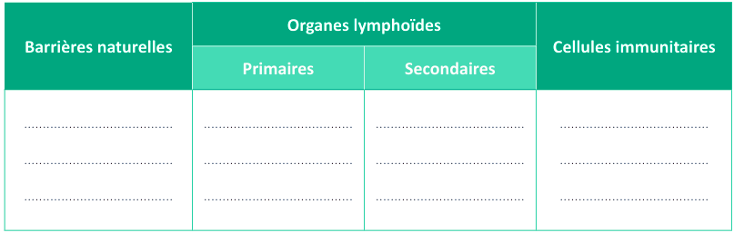
Ensuite, on me demande d’organiser les constituants du système immunitaire du schéma dans un tableau.
.
2
A partir des documents ci-dessus, organisez les constituants du système immunitaire dans le tableau suivant.
:
Moelle rouge
Amygdales
Ganglions lymphatiques
Lymphocytes
Thymus
Rate

Slide 42
5 min

Slide 43
Cette image montre les deux principaux types de cellules du sang observés au microscope : les globules blancs et les globules rouges.
L’enseignant·e clarifie la question et peut utiliser l’alternance linguistique si besoin.
1- Cochez la bonne réponse :
Les cellules du sang qui interviennent dans l’immunité sont :
a
Les globules rouges
b
Les globules blancs

Slide 44
Les cellules du sang qui interviennent dans l’immunité sont les globules blancs.
Les cellules du sang qui interviennent dans l’immunité sont :
a
Les globules rouges
b
Les globules blancs

Slide 45

Le schéma ci-dessous représente le système lymphatique de notre corps.
Demander aux élèves d’utiliser les ardoises.
2- Cochez la bonne réponse :
La flèche dans le schéma indique:
a
Le thymus
b
Les amygdales
c
La rate

Slide 46
La flèche indique la rate. C’est un organe lymphatique secondaire.
La flèche dans le schéma indique:
La rate
a
Le thymus
b
Les amygdales
c
La rate

Slide 47
Répondez à la question suivante.
3- Cochez la bonne réponse :
Les globules blancs se forment dans :
a
Le thymus
b
La moelle rouge
c
La rate

Slide 48
Parfait ! La formation des globules blancs se fait dans la moelle rouge.
Les globules blancs se forment dans :
a
Le thymus
b
La moelle rouge
c
La rate

Slide 49
Répondez à la question suivante:
L’enseignant·e clarifie la question et peut utiliser l’alternance linguistique si besoin.
4- Cochez la bonne réponse :
Les ganglions lymphatiques sont des organes:
a
Primaires
b
Secondaires

Slide 50
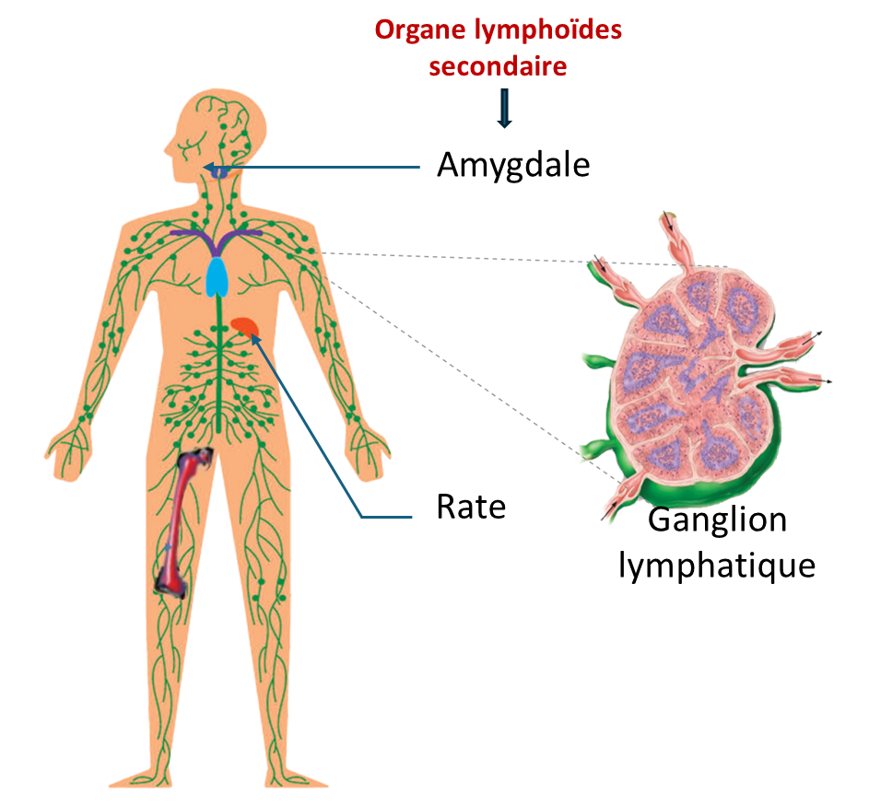
Les ganglions lymphatiques sont des organes secondaires ou les lymphocytes rencontrent les antigènes.
L’enseignant·e clarifie la question et peut utiliser l’alternance linguistique si besoin.
Les ganglions lymphatiques sont des organes:
a
Primaires
b
Secondaires

Slide 51
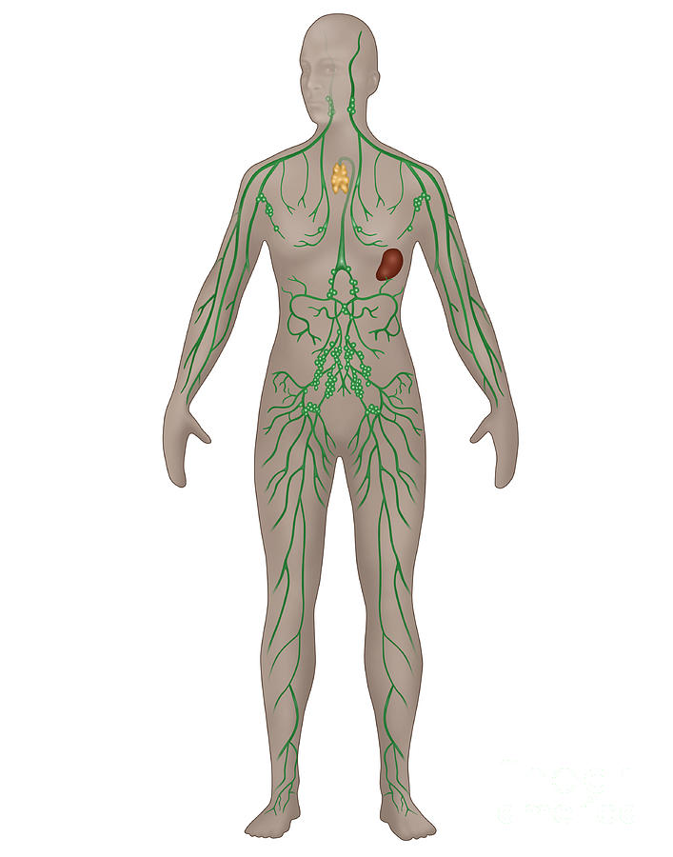
Répondez à la question suivante:
Inviter les élèves à répondre oralement.
5- Complétez le schéma par ce qui convient :
…….………………………………
1
…….………………………………
2
…….………………………………
3
…….………………………………
4

Slide 52
Vérifiez vos réponses.
L’enseignant·e clarifie la question et peut utiliser l’alternance linguistique si besoin.
Thymus
…….………………………………
1
Ganglions lymphatiques
…….………………………………
2
Rate
…….………………………………
3
Vaisseau lymphatique
…….………………………………
4

Slide 53
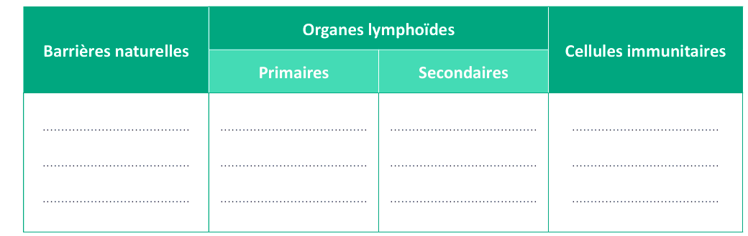
Ci-dessous une liste des constituants du système immunitaire. Répondez à la question:
6- Organisez dans le tableau suivant :
Les constituants du système immunitaire suivants:
Lymphocytes – rate – moelle rouge – ganglion lymphatique – peau - amygdales

Slide 54
Parfait ! Cette organisation permet de distinguer entre les barrières naturelles, les organes lymphoïdes et les cellules immunitaires du système immunitaire.
Les constituants du système immunitaire suivants:
Ganglion lymphatique
Peau
Moelle rouge
Lymphocytes
Rate
Amygdales

Slide 55
15 min

Slide 56
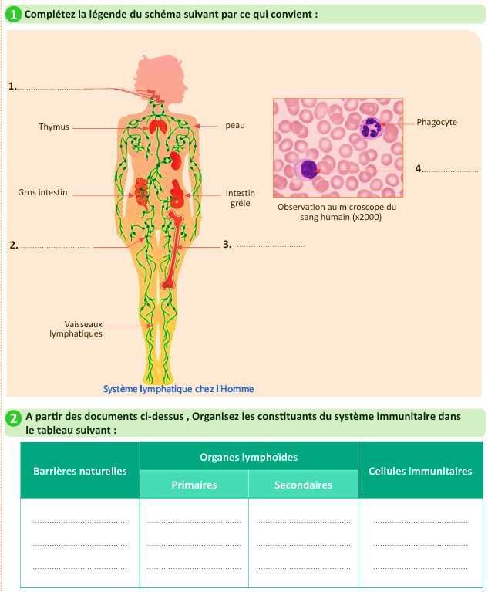
Maintenant, vous allez travailler en binôme. Chacun prend un moment pour réaliser l’activité de la page 10 sur le livret. Ensuite, vous comparez vos réponses en justifiant.
Lire et expliquer les consignes aux élèves. Puis suivre de près les élèves et apporter de l’aide si nécessaire.
Page 10

Slide 57

Le temps est terminé.
Temps Écoulé

Slide 58
Correction.
Invitez les élèves à passer au tableau pour rédiger leurs réponses.
Amygdales
Lymphocyte
Ganglion
lymphatique
Moelle rouge

Slide 59
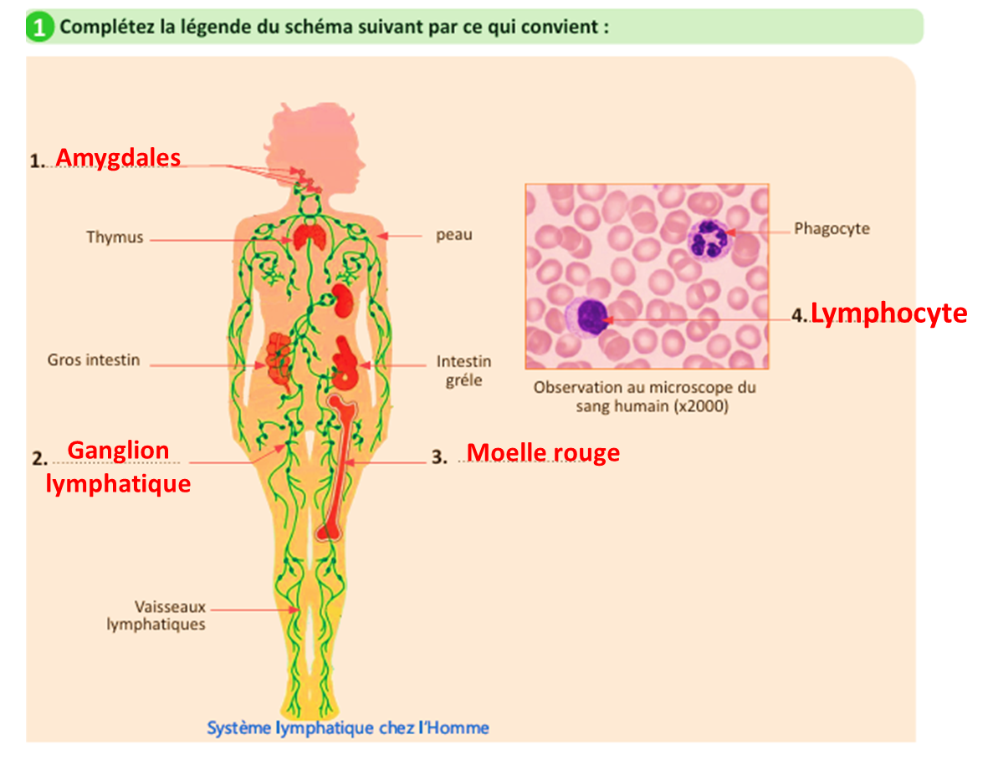
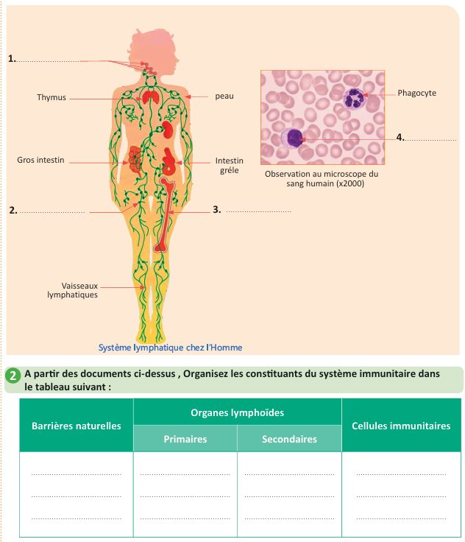
Correction.
Invitez les élèves à passer au tableau pour rédiger leurs réponses.
Thymus Moelle rouge
Amygdales Ganglion lymphatique
Peau
Phagocyte Lymphocyte

Slide 60
7 min

Slide 61


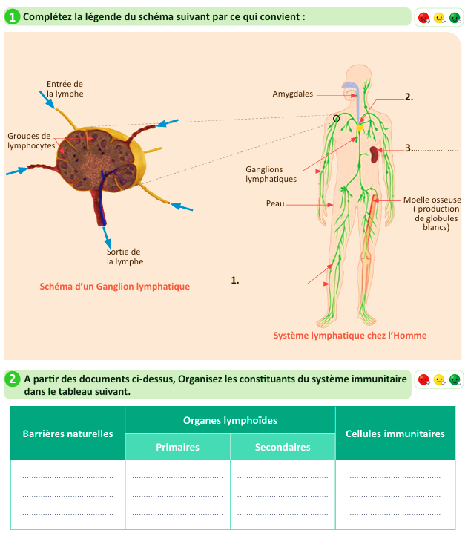
Maintenant, vous allez travailler chacun pour soi; prenez l’activité de la page 11 sur le livret.
Circuler entre les rangs, cibler les élèves en difficultés, Insister sur le travail individuel. Inciter les élèves à demander de l'aide en cas de besoin.
Page 11

Slide 62
Le temps est terminé.
Temps Écoulé

Slide 63
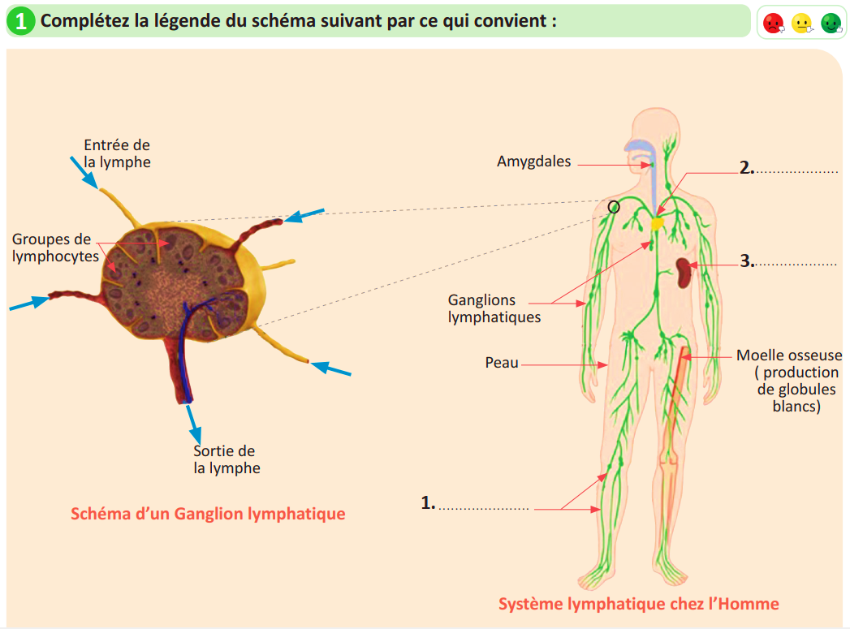
Correction.
Invitez les élèves à passer au tableau pour rédiger leurs réponses
Thymus
Rate
Vaisseaux lymphatiques

Slide 64
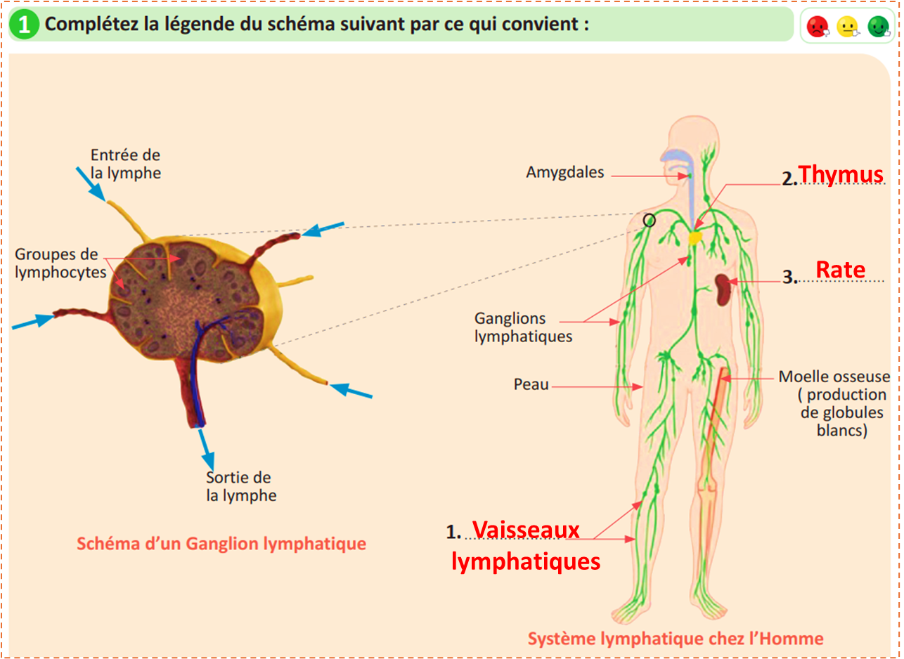
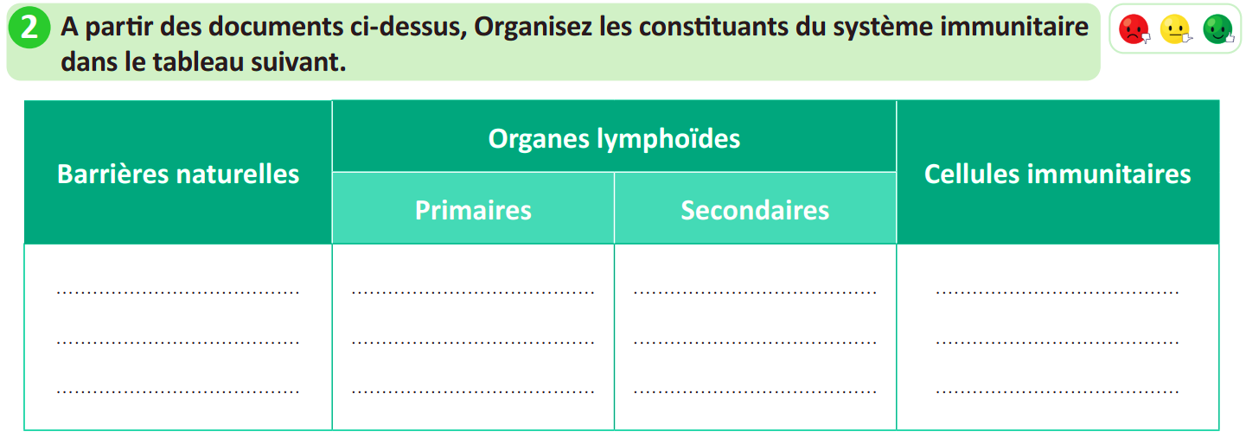
Correction.
Invitez les élèves à passer au tableau pour rédiger leurs réponses
Moelle rouge
-Amygdales
Peau
-Ganglions lymphatiques
Lymphocytes
Thymus
-Rate

Slide 65
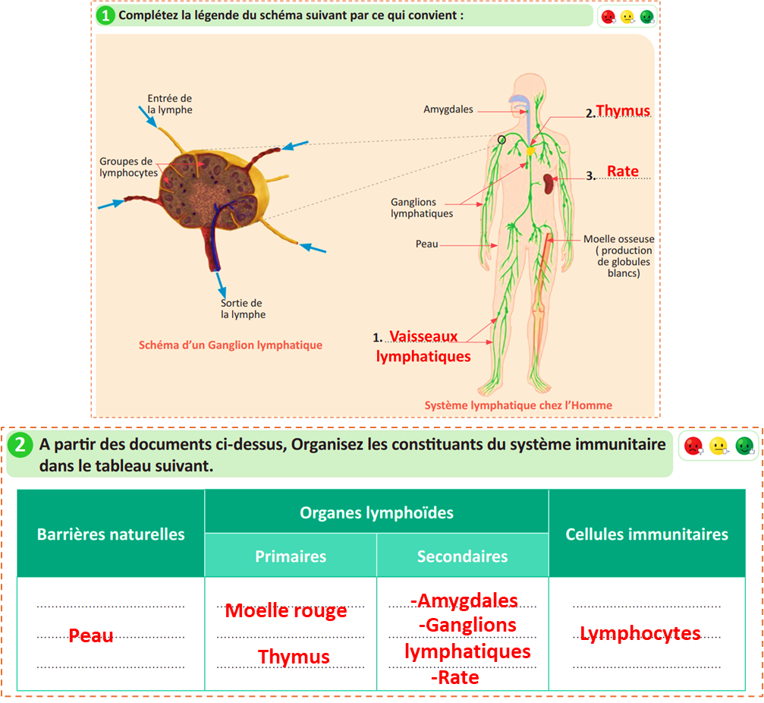
Prenez la correction sur vos livrets.
Donner quelques minutes aux élèves pour recopier la correction sur les livrets.

Slide 66
05 min

Slide 67

Qui peut me dire ce que nous avons appris aujourd’hui?

Slide 68

Qui peut me rappeler ce qu’on a appris dans cette séance ?
L’enseignant donne un rappel de la séance.
Compléter un schéma de l’organisation du système immunitaire.

Slide 69
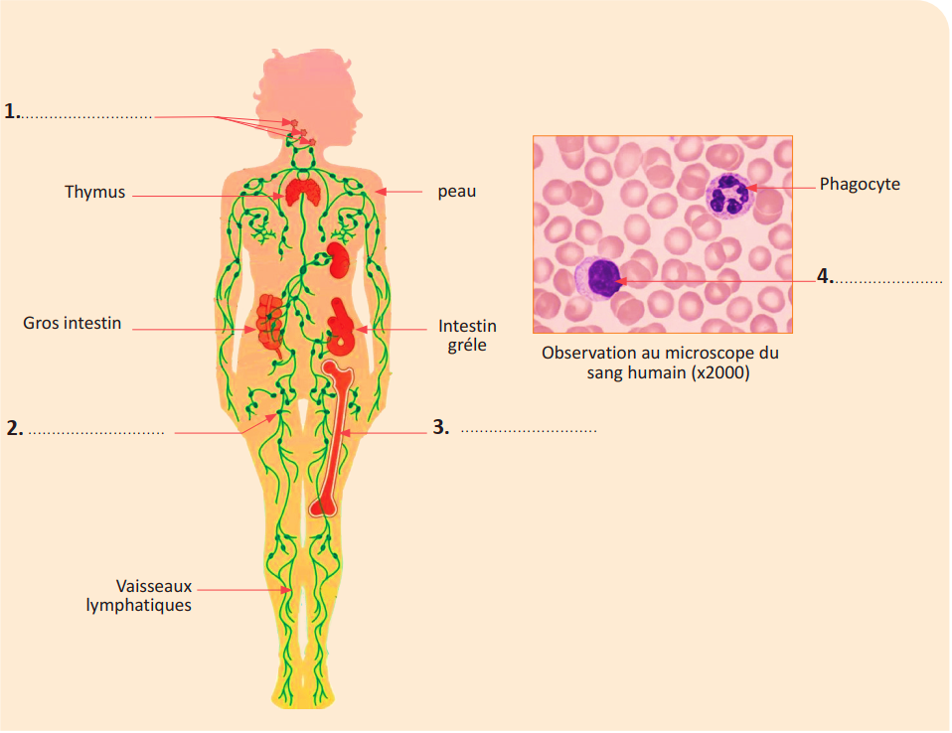
Pour reconnaitre l’organisation du système immunitaire, je dois:
1
Compléter un schéma de l’organisation du système immunitaire
2
Organisez les constituants du système immunitaire à partir d’un schéma
Barrière naturelle | Organes lymphoïdes |  | Cellules immunitaires
 | Primaires | Secondaires

Slide 70
Et on termine par cette carte lexicale.
Faire participer les élèves à la lecture de la carte
MA CARTE LEXICALE
Verbes de consigne
Termes thématiques :
Compléter
organiser
Ma tâche :
Organisation du système immunitaire
Compléter un schéma de l’organisation du système immunitaire.
Vocabulaire scientifique
Réaction immunitaire
Antigène
lymphocyte
Phagocyte
Systèmes immunitaires
Rate
Thymus
Ganglion lymphatique
Structures pour répondre

Slide 71

C’est la fin de notre séance. N’oubliez pas de réviser votre leçon.
L’enseignant incite les élèves à faire l’exercice à la maison, puis clôt la séance..

